Slide 2
Chapter 06 프로세스 정보

Slide 3
01 개요
02 프로세스의 개념
03 프로세스 식별
04 프로세스 실행 시간 측정
05 환경 변수의 활용

Slide 4
리눅스 시스템에서 프로세스가 무엇인지 이해한다.
함수를 사용해 프로세스의 속성을 검색할 수 있다.
프로세스의 실행 시간을 측정할 수 있다.
환경 변수를 설정하고 사용할 수 있다.

Slide 5
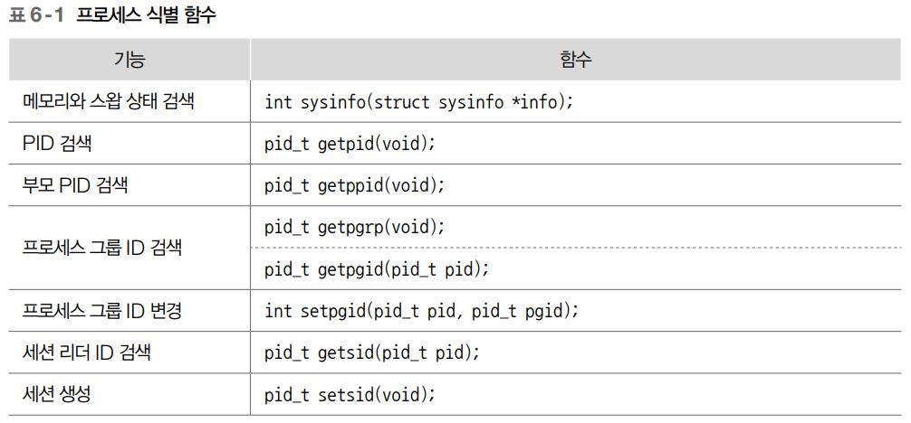
01. 개요
프로세스
  프로세스
      프로세스: 현재 실행 중인 프로그램을 의미
      리눅스 시스템에서는 동시에 여러 프로세스가 실행
      프로세스가 계속 실행 상태에 있는 것은 아니며, 실행, 수면, 실행 대기 등 규칙에 따라 여러 상태로 변함
      현재 리눅스 시스템에서 실행 중인 프로세스를 확인하려면 ps, top 명령을 사용
      시스템에서 프로세스를 식별하는 데는 프로세스 ID(PID)를 사용하고, 관련 프로세스들이 모여 프로세스 그룹을 구성
  세션
      POSIX 표준에서 제안한 개념으로, 사용자가 로그인해서 작업하는 터미널 단위로 프로세스 그룹을 묶은 것

Slide 6
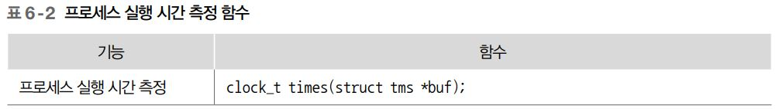
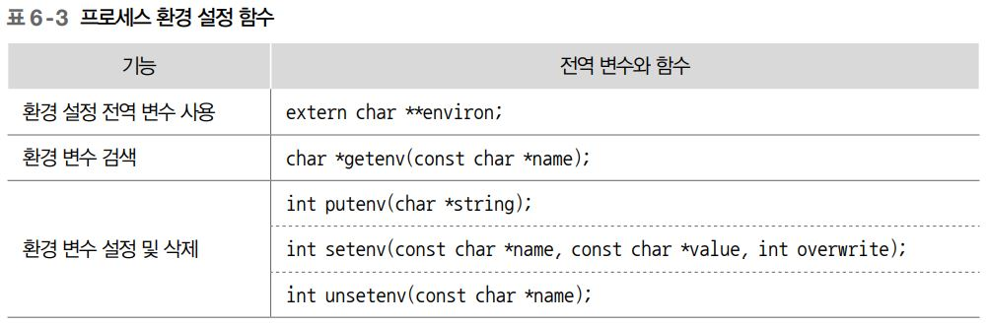
01. 개요
프로세스
  프로세스 실행 시간
      시스템 실행 시간: 프로세스에서 커널의 코드를 수행한 시간
      사용자 실행 시간: 사용자 모드에서 프로세스를 실행한 시간
      프로세스 실행 시간을 측정하려면 times( ) 함수를 사용
  환경 변수
      환경 변수를 사용하면 프로세스 환경을 설정하거나 설정된 환경을 검색할 수 있음

Slide 7
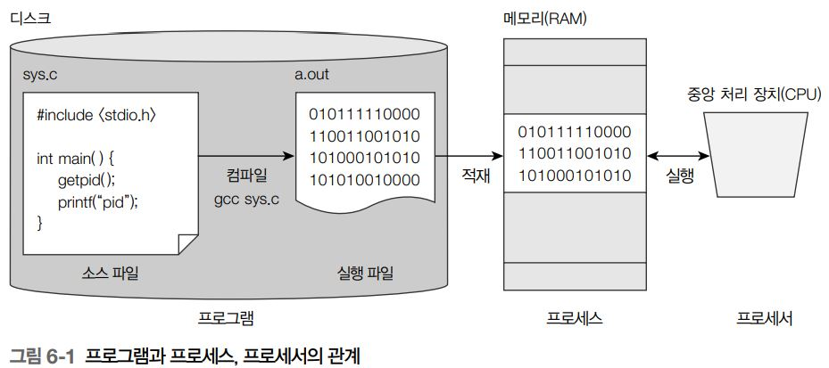
02. 프로세스의 개념
프로세스의 정의
  프로세스 / 프로세서
      프로세스: 실행 중인 프로그램을 의미
      프로세서: 인텔 코어 등과 같은 중앙 처리 장치(CPU)를 의미
      프로그램: 사용자가 컴퓨터에 작업을 시키기 위한 명령어의 집합
        C 언어 같은 고급 언어나 셸 스크립트 같은 스크립트 언어로 작성

Slide 8
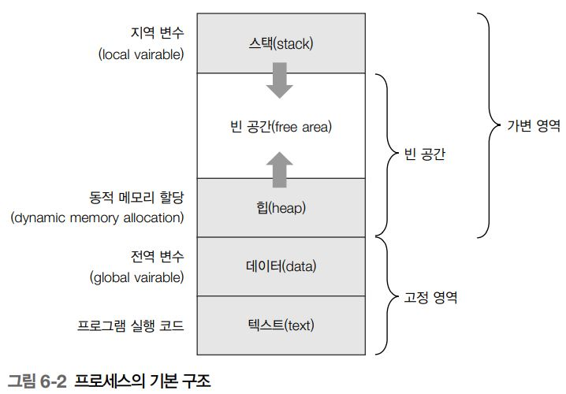
02. 프로세스의 개념
프로세스의 구조
      텍스트 영역 : 실행 코드를 저장, 텍스트 영역은 프로세스 실행 중에 크기가 변하지 않는 고정 영역에 속함
      데이터 영역 : 프로그램에서 정의한 전역 변수를 저장
        전역 변수는 프로그램을 작성할 때 크기가 고정되므로 고정 영역에 할당
      힙 영역 : 프로그램 실행 중에 동적으로 메모리를 요청하는 경우에 할당되는 영역
        빈 영역→할당→할당 해제처럼 상태가 변하는 가변 영역
      스택 영역 : 프로그램에서 정의한 지역 변수를 저장하는 메모리 영역으로, 지역 변수를 정의 한 부분에서 할당해 사용
      빈 공간 : 스택이나 힙과 같이 가변적인 메모리 할당을 위해 유지하고 있는 빈 메모리 영역
        프로세스에 할당된 빈 메모리 영역이 모두 소진되면 메모리 부족으로 프로그램 실행이 중단될 수도 있음

Slide 9
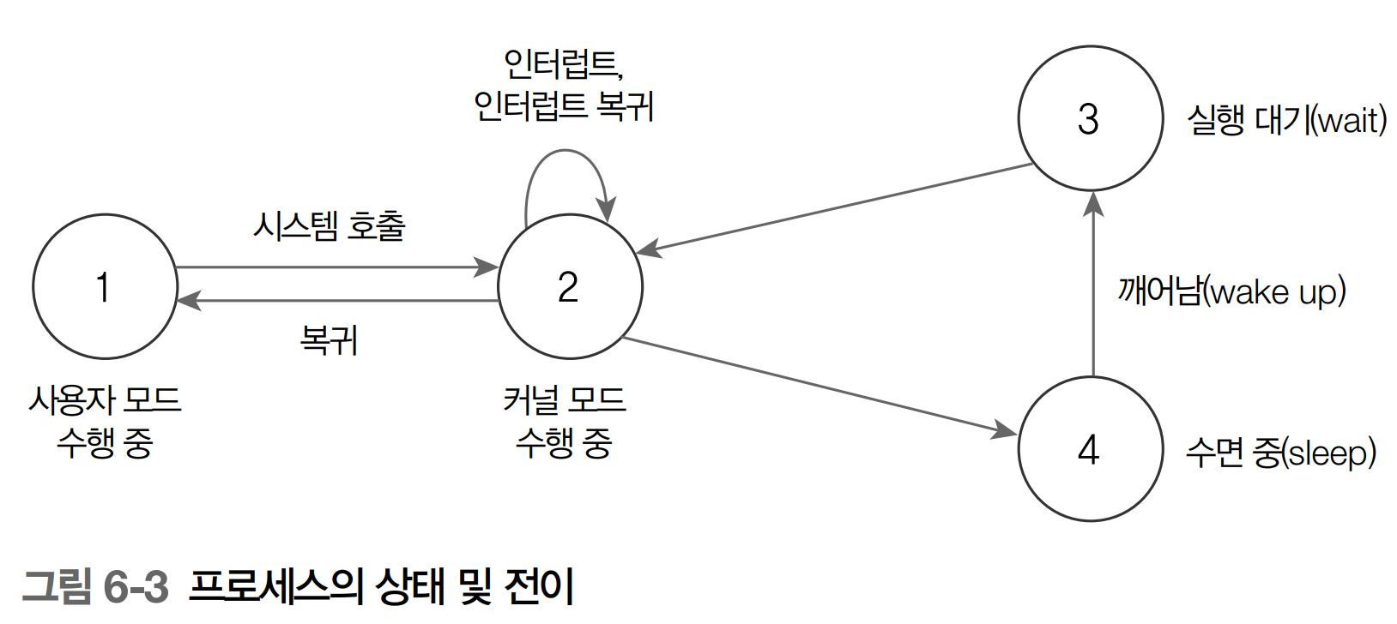
02. 프로세스의 개념
프로세스 상태 변화
      프로세스는 사용자 모드에서 먼저 실행됨
      사용자 모드에서 시스템 호출을 하면 커널 모드로 전환되어 실행
      수면 중이던 프로세스가 깨어나 실행 대기 상태가 되면 바로 실행할 수 있도록 준비
      커널 모드에서 실행 중 입출력 완료를 기다릴 때와 같이 더 이상 실행을 계속할 수 없을 때 수면 상태로 전환
      수면 상태 : 입출력을 완료했을 때 혹은 다른 프로세스가 종료되기를 기다릴 때는 프로세스가 잠든 때
      실행 대기 상태: 수면 상태에서 기다리다가 해당 사건이 발생하면 깨어나 실행 대기 상태로 전환

Slide 10
02. 프로세스의 개념
프로세스 목록 보기
  PS 명령
      실행 중인 프로세스의 목록을 보려면 ps 명령을 사용
      아무 옵션 없이 ps 명령을 사용하면 현재 터미널에서 실행한 프로세스만 출력
      시스템에서 동작하고 있는 전체 프로세스를 보려면 -ef 옵션을 지정
$ ps
PID TTY TIME CMD
9423 pts/1 00:00:00 bash
17762 pts/1 00:00:00 ps
$ ps -ef | more
UID PID PPID C STIME TTY TIME CMD
root 1 0 0 3월19 ? 00:00:10 /sbin/init splash
root 2 0 0 3월19 ? 00:00:00 [kthreadd]
root 3 2 0 3월19 ? 00:00:00 [rcu_gp]
root 4 2 0 3월19 ? 00:00:00 [rcu_par_gp]
root 6 2 0 3월19 ? 00:00:00 [kworker/0:0H-kblockd]
root 9 2 0 3월19 ? 00:00:00 [mm_percpu_wq]
(하략)

Slide 11
02. 프로세스의 개념
시스템 메모리 정보 보기
  TOP 명령
      현재 실행 중인 프로세스를 주기적으로 확인해 출력
      top 명령으로 확인할 수 있는 정보 중에서 메모리와 스왑 등에 관한 정보를 직접 검색하려면 sysinfo( ) 함수를 사용
$ top
top - 16:32:02 up 1 day, 10:27, 2 users, load average: 0.00, 0.00, 0.00
Tasks: 286 total, 1 running, 285 sleeping, 0 stopped, 0 zombie
%Cpu(s): 0.0 us, 0.0 sy, 0.0 ni,100.0 id, 0.0 wa, 0.0 hi, 0.0 si, 0.0 st
MiB Mem : 3907.0 total, 1253.5 free, 886.3 used, 1767.2 buff/cache
MiB Swap: 1162.4 total, 1162.4 free, 0.0 used. 2735.7 avail Mem
PID USER PR NI VIRT RES SHR S %CPU %MEM TIME+ COMMAND
711 root 20 0 242144 8160 6836 S 0.3 0.2 2:58.05 vmtoolsd
17664 root 20 0 0 0 0 I 0.3 0.0 0:04.33 kworker+
17770 jw 20 0 13296 4076 3312 R 0.3 0.1 0:00.04 top
1 root 20 0 167832 11996 8556 S 0.0 0.3 0:10.50 systemd
2 root 20 0 0 0 0 S 0.0 0.0 0:00.11 kthreadd
3 root 0 -20 0 0 0 I 0.0 0.0 0:00.00 rcu_gp
4 root 0 -20 0 0 0 I 0.0 0.0 0:00.00 rcu_par+
6 root 0 -20 0 0 0 I 0.0 0.0 0:00.00 kworker+
9 root 0 -20 0 0 0 I 0.0 0.0 0:00.00 mm_perc+
(하략)

Slide 12
02. 프로세스의 개념
메모리와 스왑 상태 검색 : sysinfo(2)
    info : 검색 결과를 리턴하는 sysinfo 구조체의 주소
    sysinfo( ) 함수의 특징
      sysinfo 구조체에 검색 결과를 저장해 리턴
      sysinfo() 함수가 성공하면 sysinfo 구조체에 정보를 저정한 후 0을 리턴하고 오류가 발생하면 –1을 리턴
#include <sys/sysinfo.h>
int sysinfo(struct sysinfo *info);
[함수 원형]

Slide 13
02. 프로세스의 개념
메모리와 스왑 상태 검색 : sysinfo(2)
struct sysinfo {
long uptime;
unsigned long loads[3];
unsigned long totalram;
unsigned long freeram;
unsigned long sharedram;
unsigned long bufferram;
unsigned long totalswap;
unsigned long freeswap;
unsigned short procs;
unsigned long totalhigh;
unsigned long freehigh;
unsigned int mem_unit;
char _f[20-2*sizeof(long)-sizeof(int)];
};
        uptime : 시스템 부팅 후 경과된 시간을 초 단위로 저장
        loads : 시스템 부하 평균을 저장하는 배열로, 1분, 5분, 15분 기준으로 계산해 저장
        totalram : 사용 가능한 총 메모리 크기를 저장
        freeram : 사용 가능한 메모리의 크기를 저장
        sharedram : 공유 메모리의 크기를 저장
        bufferram : 버퍼가 사용하는 메모리의 크기를 저장
        totalswap : 스왑 영역의 총 크기를 저장
        freeswap : 사용 가능한 스왑 영역의 크기를 저장
        procs : 현재 실행 중인 프로세스 수를 저장
        totalhigh : 사용자에 할당된 메모리의 총 크기를 저장
        freehigh : 사용 가능한 사용자 메모리의 크기를 저장
        mem_unit : 메모리 크기를 바이트 단위로 저장
        _f : 64바이트 크기를 맞추기 위한 패딩

Slide 14
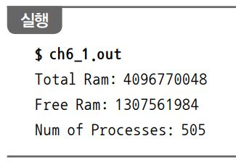
02. 프로세스의 개념
[예제 6-1] sysinfo() 함수로 메모리 크기 검색하기
01 #include <sys/sysinfo.h>
02 #include <stdio.h>
03
04 int main() {
05 struct sysinfo info;
06
07 sysinfo(&info);
08
09 printf("Total Ram: %ld\n", info.totalram);
10 printf("Free Ram: %ld\n", info.freeram);
11 printf("Num of Processes: %d\n", info.procs);
12 }
        07행 sysinfo() 함수로 정보를 실행
        09행 시스템의 총 메모리 크기를 출력한다.
        10행 시스템에서 현재 사용 가능한 메모리의 크기를 출력한다.
        11행 현재 실행 중인 프로세스 수를 출력
        실행 결과 시스템의 총 메모리는 4096770048바이트(약 4GB)이고, 사용 가능한 메모리는 1307561984바이트(약 1GB),
        현재 실행 중인 프로세스는 총 505개임을 알 수 있음

Slide 15
03. 프로세스 식별
PID 검색
      PID는 0번부터 시작
      0번 프로세스: 스케줄러로, 프로세스에 CPU 시간을 할당하는 역할 수행, 커널의 일부분이므로 별도의 실행 파일은 없음
      1번 프로세스: init로 프로세스가 새로 생성될 때마다 기존 PID와 중복되지 않은 번호가 할당
      현재 프로세스의 PID를 검색하려면 getpid() 함수를 사용
PID 검색 : getpid(2)
    getpid() 함수의 특징
      이 함수를 호출한 프로세스의 PID를 리턴
#include <sys/types.h>
#include <unistd.h>
pid_t getpid(void);
[함수 원형]

Slide 16
03. 프로세스 식별
PPID 검색 : getppid(2)
  PPID
      부모 프로세스: 0번 프로세스를 제외한 모든 프로세스에는 자신을 생성한 프로세스
      PPID: 부모 프로세스의 PID
      부모 프로세스의 PID를 검색하려면 getppid() 함수를 사용
# ps -ef | more
UID PID PPID C STIME TTY TIME CMD
root 1 0 0 3월19 ? 00:00:10 /sbin/init splash
root 2 0 0 3월19 ? 00:00:00 [kthreadd]
root 3 2 0 3월19 ? 00:00:00 [rcu_gp]
root 4 2 0 3월19 ? 00:00:00 [rcu_par_gp]
(생략)
root 709 1 0 3월19 ? 00:00:00 /usr/bin/VGAuthService
root 711 1 0 3월19 ? 00:02:58 /usr/bin/vmtoolsd
root 729 1 0 3월19 ? 00:00:00 /usr/sbin/acpid
(생략)
#include <sys/types.h>
#include <unistd.h>
pid_t getppid(void);
[함수 원형]

Slide 17
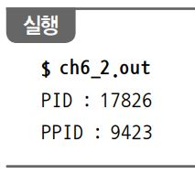
03. 프로세스 식별
[예제 6-2] getpid(), getppid() 함수로 PID와 PPID 검색하기
01 #include <unistd.h>
02 #include <stdio.h>
03
04 int main() {
05 printf("PID : %d\n", (int)getpid());
06 printf("PPID : %d\n", (int)getppid());
07 }
        05행 getpid() 함수로 현재 프로세스의 ID를 검색해 출력
        06행 getppid() 함수로 현재 프로세스의 부모 프로세스 ID를 검색해 출력
        실행 결과 PID는 17826고 PPID는 9423임을 알 수 있음
        ps 명령으로 이 터미널에서 실행 중인 프로세스를 보면 알 수 있음
$ ps
PID TTY TIME CMD
9423 pts/1 00:00:00 bash
17832 pts/1 00:00:00 ps

Slide 18
03. 프로세스 식별
PGID 검색 : getpgrp(2), getpgid(2)
    pid : PGID를 구하려는 프로세스의 ID
    getpgrp( ) 함수의 특징
      이 함수를 호출하는 프로세스가 속한 그룹의 PGID를 리턴
      getpgid() 함수는 pid 인자로 지정한 프로세스가 속한 그룹의 PGID를 리턴
      만일 인자가 0이면 getpgid() 함수를 호출한 프로세스의 PID를 리턴
#include <sys/types.h>
#include <unistd.h>
pid_t getpgrp(void);
pid_t getpgid(pid_t pid);
[함수 원형]

Slide 19
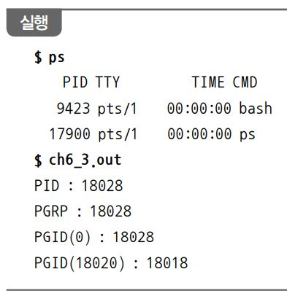
03. 프로세스 식별
[예제 6-3] getpgrp(), getpgid() 함수로 PGID 검색하기
01 #include <unistd.h>
02 #include <stdio.h>
03
04 int main() {
05 printf("PID : %d\n", (int)getpid());
06 printf("PGRP : %d\n", (int)getpgrp());
07 printf("PGID(0) : %d\n", (int)getpgid(0));
08 printf("PGID(18020) : %d\n", (int)getpgid(18020));
09 }
        05행 PID를 검색해 출력
        06~07행 현재 프로세스의 PGID를 두 가지 방법으로 검색
        08행 PID가 18020인 프로세스가 속한 그룹의 PGID를 검색
        실행 결과 PID와 PGID가 같음을 알 수 있음, 이는 현재 프로세스가 단독 프로세스여서 프로세스 그룹에 홀로 속해 있기 때문
        파이프로 연결해 생성한 프로세스 그룹의 PGID를 검색한 결과는 18018로, 인자로 지정한 PID 18020과는 다른 프로세스임을 알 수 있음
$ ps -ef | more | sleep 300 &
$ ps
PID TTY TIME CMD
9423 pts/1 00:00:00 bash
18020 pts/1 00:00:00 sleep
18021 pts/1 00:00:00 ps

Slide 20
03. 프로세스 식별
pgid 변경 : setpgid(2)
    pid : 프로세스 그룹에 속한 프로세스의 ID
    pgid : 새로 지정할 PGID
    setpgid() 함수의 특징
      pid가 가리키는 프로세스의 PGID를 pgid로 지정한 값으로 지정
      pid와 pgid가 같다면 pid에 해당하는 프로세스가 그룹 리더가 됨
      만일 pid가 0이면 이 함수를 호출하는 현재 프로세스의 PID를 사용
      pgid가 0이면 pid로 지정한 프로세스가 PGID
#include <sys/types.h>
#include <unistd.h>
int setpgid(pid_t pid, pid_t pgid);
[함수 원형]

Slide 21
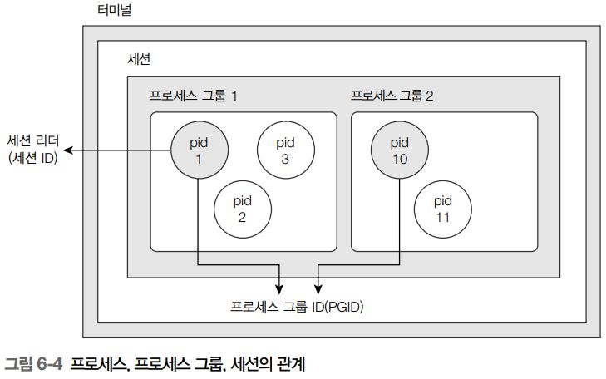
03. 프로세스 식별
세션
    세션의 정보
      POSIX 표준에서 제안한 개념으로 사용자가 로그인해 작업하고 있는 터미널 단위로 프로세스 그룹을 묶은 것
      프로세스 그룹이 관련 있는 프로세스를 그룹으로 묶은 개념이라면, 세션은 관련 있는 프로세스 그룹을 모은 개념
      프로세스 그룹 단위로 작업 제어를 수행할 때 사용

Slide 22
03. 프로세스 식별
세션 검색 : getsid(2)
    pid : 자신이 속한 세션의 ID를 구하려는 프로세스의 ID
    세션 Id
      프로세스가 새로운 세션을 생성하면 해당 프로세스는 세션 리더가 되고 세션 리더의 PID는 세션 ID가 됨
    getsid() 함수의 특징
      pid로 지정한 프로세스가 속한 세션의 ID를 리턴
      만일 pid가 0이면 현재 프로세스의 세션 ID를 리턴
#include <sys/types.h>
#include <unistd.h>
pid_t getsid(pid_t pid);
[함수 원형]

Slide 23
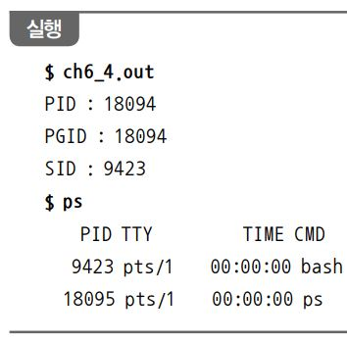
03. 프로세스 식별
[예제 6-4] getsid() 함수로 세션 ID 검색하기
01 #include <unistd.h>
02 #include <stdio.h>
03
04 int main() {
05 printf("PID : %d\n", (int)getpid());
06 printf("PGID : %d\n", (int)getpgrp());
07 printf("SID : %d\n", (int)getsid(0));
08 }
        05행 현재 프로세스의 ID를 검색해 출력
        06행 현재 프로세스가 속한 그룹의 ID를 검색해 출력
        07행 현재 프로세스가 속한 세션의 ID를 검색해 출력
        실행 결과 PID와 PGID가 같다는 사실을 알 수 있다. 세션 ID는 배시 셸의 PID로 이 세션의 리더가 배시 셸임을 알 수 있음

Slide 24
03. 프로세스 식별
세션 생성 : setsid(2)
    setsid() 함수의 특징
      setsid() 함수를 사용하면 새로운 세션을 만들 수 있음
      setsid() 함수를 호출하는 프로세스가 프로세스 그룹 리더가 아니면 새로운 세션을 만들어 세션 리더가 됨
      새로운 세션에서 프로세스 그룹 리더가 됨
      setsid() 함수를 호출한 프로세스가 새로운 세션과 프로세스 그룹의 유일한 프로세스가 됨
      호출에 성공하면 새로운 세션 ID를 리턴하고 오류가 발생하면 –1 을 리턴
#include <sys/types.h>
#include <unistd.h>
pid_t setsid(void);
[함수 원형]

Slide 25
04. 프로세스 실행 시간 측정
프로세스 실행 시간
  프로세스 실행 시간 측정의 의의와 방법
      시간 정보를 이용해 프로세스 실행 시간을 측정할 수 있으며, 이것은 시스템 사용 요금을 결정하는 데 활용할 수 있음
      프로그램에서 많은 시간을 소비하는 부분을 찾아 개선하는 데도 활용할 수 있음
      프로세스 실행 시간은 times() 함수를 사용해 측정할 수 있음
      프로세스 실행 시간은 커널 모드에 서 실행한 시간과 사용자 모드에서 실행한 시간을 합해 구할 수 있음
      times() 함수는 커널 모드에 서 실행한 시간과 사용자 모드에서 실행한 시간을 구분해서 알려줌
    프로세스 실행 시간의 구성
      시스템 실행 시간: 프로세스에서 커널의 코드를 수행한 시간으로, 시스템 호출로 소비한 시간을 의미
      사용자 실행 시간: 사용자 모드에서 프로세스를 실행한 시간으로, 프로그램 내부의 함수나 반복문처럼 사용자가 작성한 코드를 실행하는 데 걸린 시간
프로세스 실행 시간 = 시스템 실행 시간 + 사용자 실행 시간

Slide 26
04. 프로세스 실행 시간 측정
tms 구조체
      tms 구조체는 sys/times.h 파일에 다음과 같이 정의
      tms_utime : times() 함수를 호출한 프로세스가 사용한 사용자 모드 실행 시간
      tms_stime : times() 함수를 호출한 프로세스가 사용한 시스템(커널) 모드 실행 시간
      tms_cutime : times() 함수를 호출한 프로세스의 모든 자식 프로세스가 사용한 사용자 모드/실행 시간과 tms_utime의 합계 시간
      tms_cstime : times() 함수를 호출한 프로세스의 모든 자식 프로세스가 사용한 시스템 모드/실행 시간과 tms_stime의 합계 시간
struct tms {
clock_t tms_utime;
clock_t tms_stime;
clock_t tms_cutime;
clock_t tms_cstime;
};

Slide 27
04. 프로세스 실행 시간 측정
실행 시간 측정 : times(2)
    buf : 실행 시간을 저장할 tms 구조체의 주소
    times() 함수의 특징
      프로세스 실행 시간을 인자로 지정한 tms 구조체에 저장
      times() 함수가 알려주는 시간 단위는 시계의 클록 틱
      times() 함수는 임의의 시점으로부터 경과된 클록 틱 수를 리턴하고 오류가 발생하면 –1을 리턴
#include <sys/times.h>
clock_t times(struct tms *buf);
[함수 원형]

Slide 28
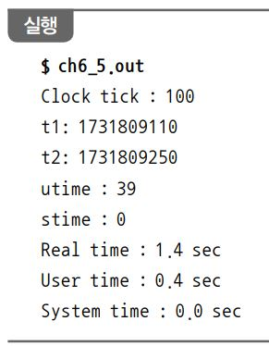
04. 프로세스 실행 시간 측정
[예제 6-5] times() 함수로 실행 시간 측정하기
01 #include <sys/types.h>
02 #include <sys/times.h>
03 #include <time.h>
04 #include <unistd.h>
05 #include <stdlib.h>
06 #include <stdio.h>
07
08 int main() {
09 int i;
10 time_t t;
11 struct tms buf;
12 clock_t ct, t1, t2;
13
14 ct = sysconf(_SC_CLK_TCK);
15 printf("Clock tick : %ld\n", ct);
16
17 if ((t1 = times(&buf)) == -1) {
18 perror("times 1");
19 exit(1);
20 }
21
22 for (i = 0; i < 99999999; i++)
23 time(&t);
24 sleep(1);
25
26 if ((t2 = times(&buf)) == -1) {
27 perror("times 2");
28 exit(1);
29 }
30
31 printf("t1: %ld\n", t1);
32 printf("t2: %ld\n", t2);
33 printf("utime : %ld\n", buf.tms_utime);
34 printf("stime : %ld\n", buf.tms_stime);
35 printf("Real time : %.1f sec\n", (double)(t2 - t1) / ct);
36 printf("User time : %.1f sec\n", (double)buf.tms_utime / ct);
37 printf("System time : %.1f sec\n", (double)buf.tms_stime / ct);
38 }

Slide 29
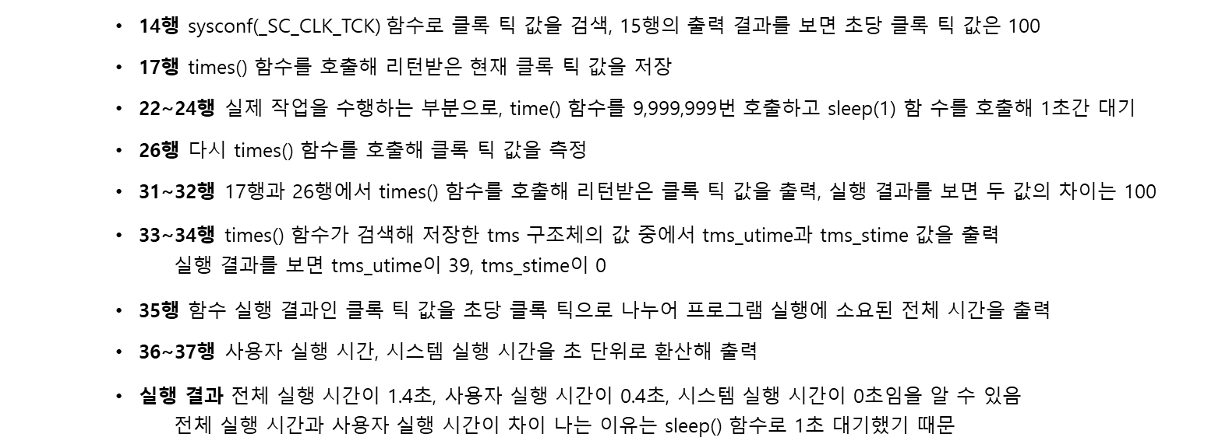
04. 프로세스 실행 시간 측정
[예제 6-5] times() 함수로 실행 시간 측정하기

Slide 30
05. 환경 변수의 활용
환경 변수의 이해
  환경 변수
      환경 변수는 ‘환경 변수명=값' 형태로 구성
      환경 변수명은 관례적으로 대문자를 사용
      환경 변수는 셸에서 값을 설정하거나 변경할 수 있으며 함수를 이용해 읽거나 설정할 수 있음
      현재 셸의 환경 설정을 보려면 env 명령을 사용
$ env
SHELL=/bin/bash
PWD=/home/jw
LOGNAME=jw
XDG_SESSION_TYPE=tty
MOTD_SHOWN=pam
HOME=/home/jw
LANG=ko_KR.UTF-8
LS_COLORS=rs=0:di=01;34:ln=01;36:mh=00:pi=40;33:so=01;35:do=01;35:bd=40;33;01:cd
(생략)

Slide 31
05. 환경 변수의 활용
전역 변수 사용 : environ
    전역 변수 environ의 특징
      전역 변수 environ은 환경 변수 전체에 대한 포인터
      이 변수를 사용해 환경 변수를 검색할 수 있음
#include <unistd.h>
extern char **environ;

Slide 32
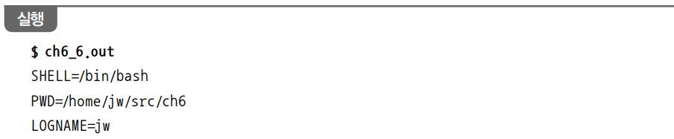
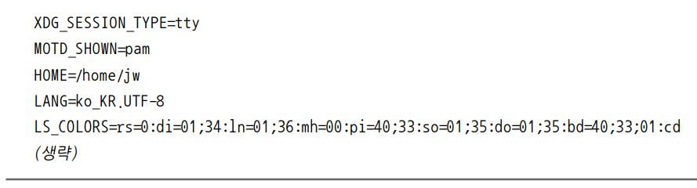
05. 환경 변수의 활용
[예제 6-6] environ 전역 변수로 환경 변수 검색하기
01 #include <unistd.h>
02 #include <stdio.h>
03
04 extern char **environ;
05
06 int main() {
07 char **env;
08
09 env = environ;
10 while (*env) {
11 printf("%s\n", *env);
12 env++;
13 }
14 }
        09행 environ의 주소를 임시 포인터인 env에 저장
        10~13행 env의 주소를 증가시키며 환경 변수를 출력
        실행 결과 실행 결과가 env 명령의 결과와 동일함을 알 수 있음

Slide 33
05. 환경 변수의 활용
main() 함수 인자 사용
    main() 함수 인자의 특징
      main() 함수는 아무 인자 없이 사용할 수도 있고 인자를 지정해 사용할 수도 있음
      리눅스에서는 환경 변수를 다음과 같이 main() 함수의 세 번째 인자로 지정해 사용할 수 있음
      사용 방법은 전역 변수 environ과 같음
#int main(int argc, char **argv, char **envp)

Slide 34
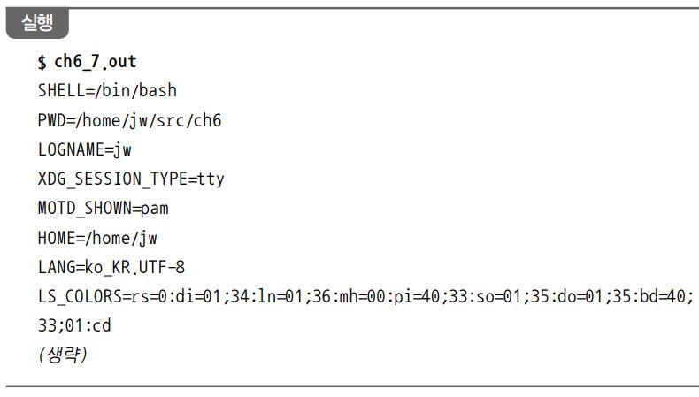
05. 환경 변수의 활용
[예제 6-7] main() 함수 인자로 환경 변수 검색하기
01 #include <stdio.h>
02
03 int main(int argc, char **argv, char **envp) {
04 char **env;
05
06 env = envp;
07 while (*env) {
08 printf("%s\n", *env);
09 env++;
10 }
11 }
        03행 main() 함수의 인자로 환경 변수에 대한 포인터를 받음
        06~10행 인자로 받은 환경 변수의 값을 차례로 출력
        실행 결과 [예제 6-6]과 동일

Slide 35
05. 환경 변수의 활용
환경 변수 검색 : getenv(3)
    name : 환경 변수명
    getenv() 함수의 특징
      인자로 지정한 환경 변수가 설정되어 있는지 검색해 결괏값을 저장하고 주소를 리턴
      검색에 실패하면 널 포인터를 리턴
#include <stdlib.h>
char *getenv(const char *name);
[함수 원형]

Slide 36
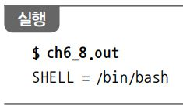
05. 환경 변수의 활용
[예제 6-8] getenv() 함수로 환경 변수 검색하기
01 #include <stdlib.h>
02 #include <stdio.h>
03
04 int main() {
05 char *val;
06
07 val = getenv("SHELL");
08 if (val == NULL)
09 printf("SHELL not defined\n");
10 else
11 printf("SHELL = %s\n", val);
12 }
        07행 getenv() 함수를 호출해 환경 변수 SHELL을 검색하고 결괏값을 문자형 포인터 val에 저장
        08~11행 getenv() 함수의 리턴값이 널이면 SHELL 변수가 정의되어 있지 않은 것, 리턴 값이 널이 아니면 리턴한 결과를 출력
        실행 결과 SHELL의 값이 /bin/bash임을 알 수 있음

Slide 37
05. 환경 변수의 활용
환경 변수 설정 : putenv(3)
    string : 설정할 환경 변수와 값으로 구성한 문자열
    putenv() 함수의 특징
      설정할 환경 변수를 ‘환경 변수명=값’ 형태로 지정하여 프로그램에서 환경 변수를 설정
      putenv() 함수는 기존의 환경 변숫값은 변경하고, 새로운 환경 변수는 malloc()으로 메모리를 할당해 추가
      수행에 성공하면 0을 리턴
#include <stdlib.h>
int putenv(char *string);
[함수 원형]

Slide 38
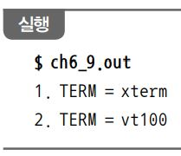
05. 환경 변수의 활용
[예제 6-9] putenv() 함수로 환경 변수 설정하기
01 #include <stdlib.h>
02 #include <stdio.h>
03
04 int main() {
05 char *val;
06
07 val = getenv("TERM");
08 if (val == NULL)
09 printf("TERM not defined\n");
10 else
11 printf("1. TERM = %s\n", val);
12
13 putenv("TERM=vt100");
14
15 val = getenv("TERM");
16 printf("2. TERM = %s\n", val);
17 }
        07~11행 getenv() 함수를 호출해 환경 변수 TERM의 값을 검색하고 출력
        13행 putenv() 함수를 이용해 TERM의 값을 vt100으로 바꿈
        15~16행 getenv() 함수를 이용해 TERM의 값을 다시 확인
        실행 결과 환경 변수 TERM의 값이 변경
        [예제 6-9]를 실행한 후 다시 env 명령으로 검색해보면 TERM의 값이 예제를 실행하기 이전 상태로 남아 있음
$ env | grep TERM
TERM=xterm

Slide 39
05. 환경 변수의 활용
환경 변수 설정 : setenv(3)
    name : 환경 변수명
    value : 환경 변숫값
    overwrite : 덮어쓰기
    setenv() 함수의 특징
      putenv() 함수처럼 환경 변수를 설정하지만 다른 점은 변수와 환경 변숫값을 각각 인자로 지정
      setenv() 함수는 name에 지정한 환경 변수에 value의 값을 설정
      overwrite는 name으로 지정한 환경 변수에 이미 값이 설정되어 있을 경우 덮어쓰기 여부를 지정
      overwrite 값이 0이 아니면 덮어쓰기를 하고 0이면 덮어쓰기를 하지 않는다
#include <stdlib.h>
int setenv(const char *name, const char *value, int overwrite);
[함수 원형]

Slide 40
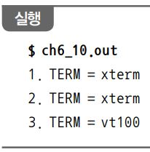
05. 환경 변수의 활용
[예제 6-10] setenv() 함수로 환경 변수 설정하기
01 #include <stdlib.h>
02 #include <stdio.h>
03
04 int main() {
05 char *val;
06
07 val = getenv("TERM");
08 if (val == NULL)
09 printf("TERM not defined\n");
10 else
11 printf("1. TERM = %s\n", val);
12
13 setenv("TERM","vt100", 0);
14 val = getenv("TERM");
15 printf("2. TERM = %s\n", val);
16
17 setenv("TERM","vt100", 1);
18 val = getenv("TERM");
19 printf("3. TERM = %s\n", val);
20 }
        07~11행 getenv() 함수를 호출해 환경 변수 TERM의 값을 검색해 출력
        13행 setenv() 함수로 TERM의 값을 vt100으로 변경하고, overwrite 값을 0으로 지정
        14~15행 다시 getenv() 함수로 TERM의 값을 확인
        17행 setenv() 함수로 TERM의 값을 vt100으로 변경, overwrite 값은 1로 지정
        18~19행 다시 getenv() 함수로 TERM의 값을 확인
        실행 결과 13행과 같이 overwrite 값이 0일 때는 TERM의 값이 변경되지 않고, 17행과 같이 overwrite의 값이 1일 때 변경됨을 알 수 있음

Slide 41
05. 환경 변수의 활용
환경 변수 설정 삭제 : unsetenv(3)
    name : 환경 변수명
    unsetenv() 함수의 정보
      name에 지정한 환경 변수를 삭제
      현재 환경에 name으로 지정한 환경 변수가 없으면 기존 환경을 변경하지 않음
#include <stdlib.h>
int unsetenv(const char *name);
[함수 원형]

